Slide 1
ОПЕРА В МАЛЮНКАХ

Slide 2
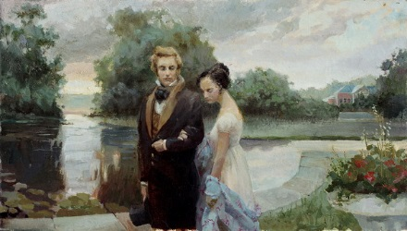
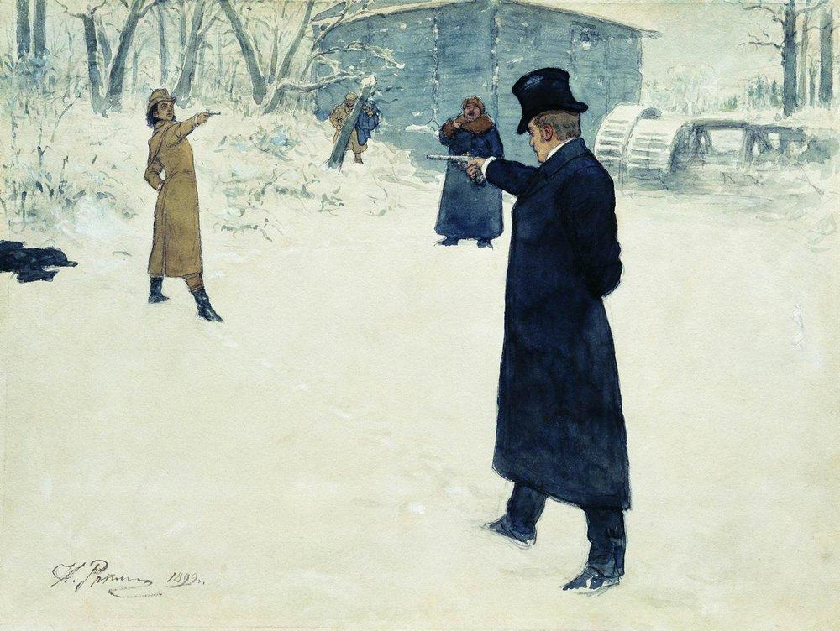
1.НАЗВА ВІДОМОЇ ОПЕРИ П.ЧАЙКОВСЬКОГО.
2. У ЯКІЙ КАРТИНІ ОПЕРИ ВІДБУВАЮТЬСЯ ПОДІЇ ДУЕЛІ?
3. НАЗВІТЬ ПЕРСОНАЖІВ ОПЕРИ, ЯКІ ВИКОНУЮТЬ ДУЕТ «ВОРОГИ».

Slide 3
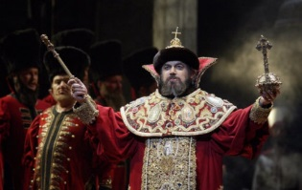
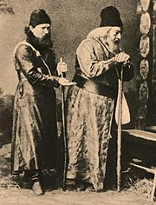
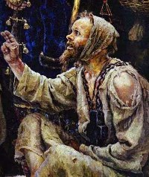
НАЗВІТЬ ПЕРСОНАЖІВ ВІДОМОЇ ОПЕРИ ОДНОГО З ПРЕДСТАВНИКІВ
«МОГУТНЬОЇ П’ЯТІРКИ»:
ВИКОНАВЕЦЬ ПІСНІ «МЕСЯЦ ЕДЕТ, КОТЕНОК ПЛАЧЕТ»
ВИКОНАВЕЦЬ ПІСНІ «КАК ВО ГОРОДЕ БЫЛО, ВО КАЗАНИ»
ВИКОНАВЕЦЬ МОНОЛОГУ «СКОРБИТ ДУША, КАКОЙ-ТО СТРАХ НЕВОЛЬНЫЙ…»
Додаткове питання: хто автор літературного тексту монологу «Скорбит душа»

Slide 4
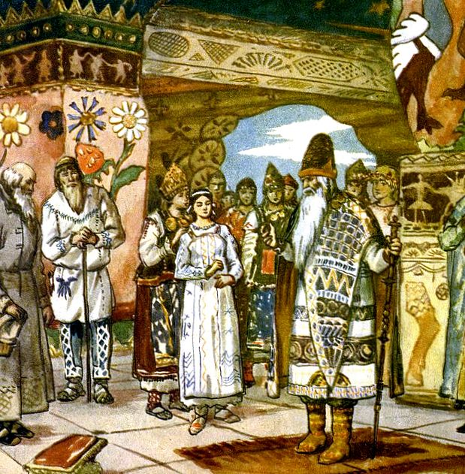
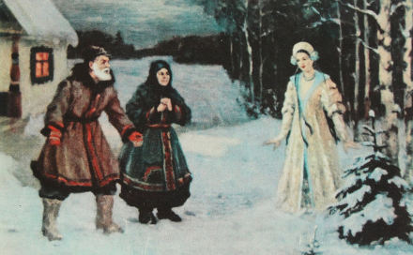
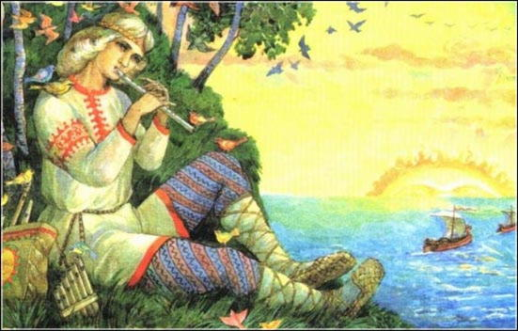
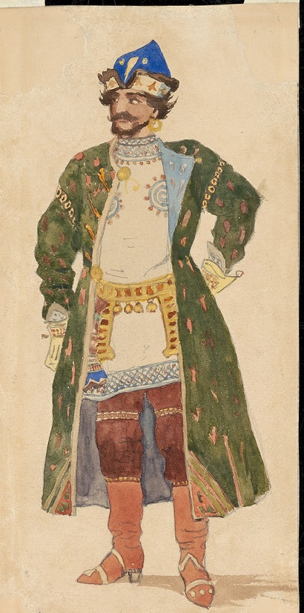
1.
2.
1.Письменник XIX ст., автор відомої казки «Снігуронька».
2. Автор лібрето опери «Снігуронька».
3.Назвіть персонажів, які присутні на малюнках.
4.Який оперний персонаж виконує арію «На теплом, синем море, у острова Гурмыза».
5. Який музичний інструмент є лейттембром Леля.
3
4

Slide 5
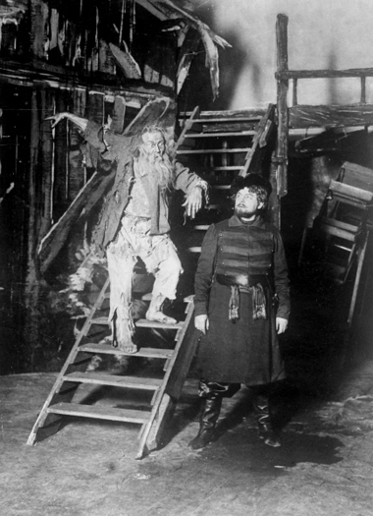
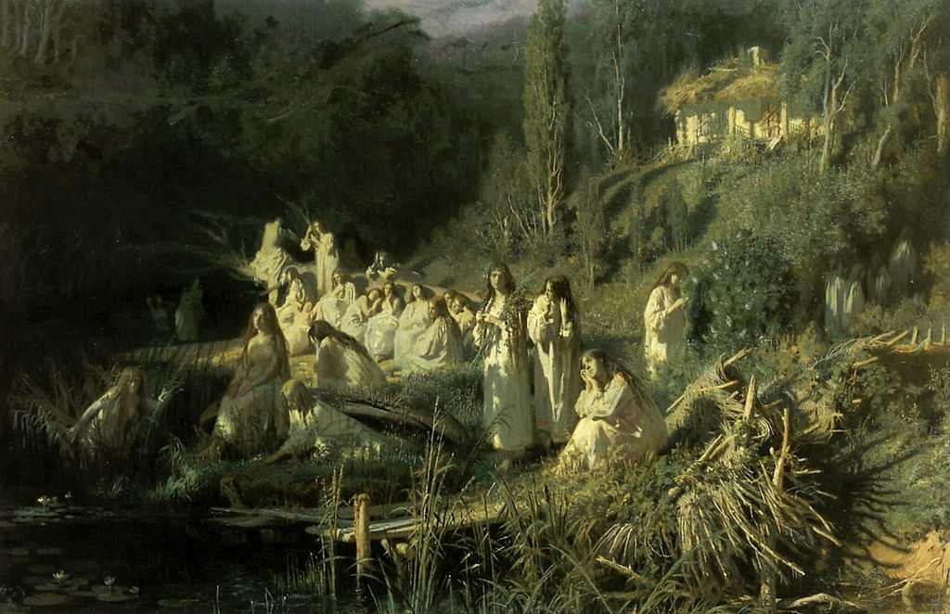
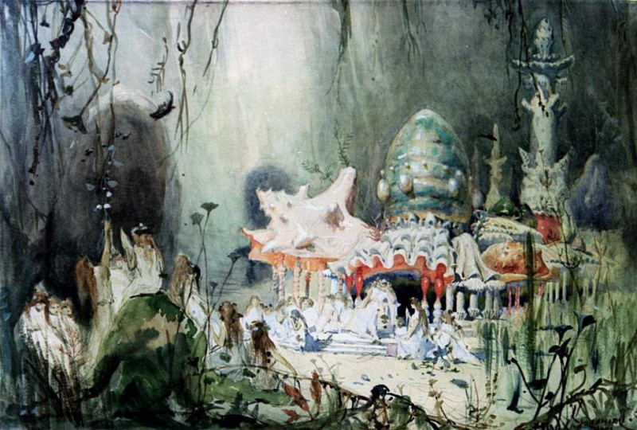
1.
1.Відомий письменник XIX ст., автор літературного
твору, за яким О.Даргомижський написав оперу.
2. Назвіть героїв опери, зображених на 1 малюнку.

Slide 6
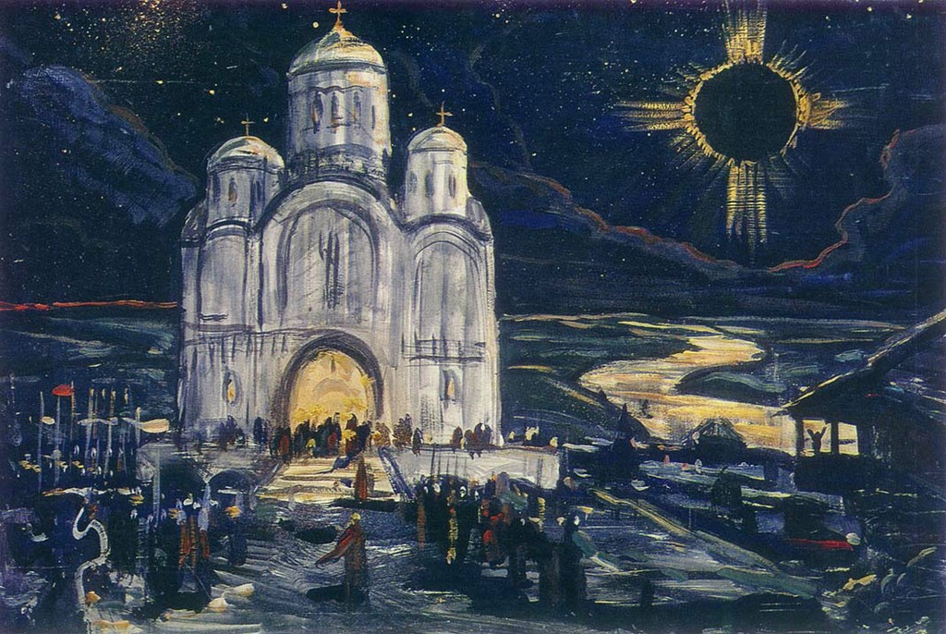
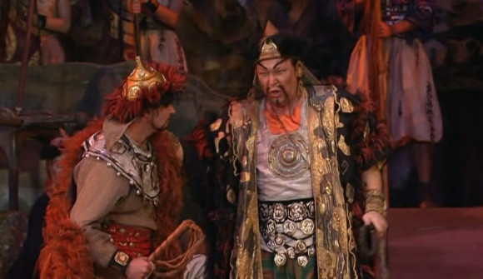
1.
2.
1.Композитор та назва відомої опери.
2. У якому розділі опери відбуваються події, представлені на малюнку 1.
3.Назвіть сольний оперний номер, який виконує хан Кончак.

Slide 7
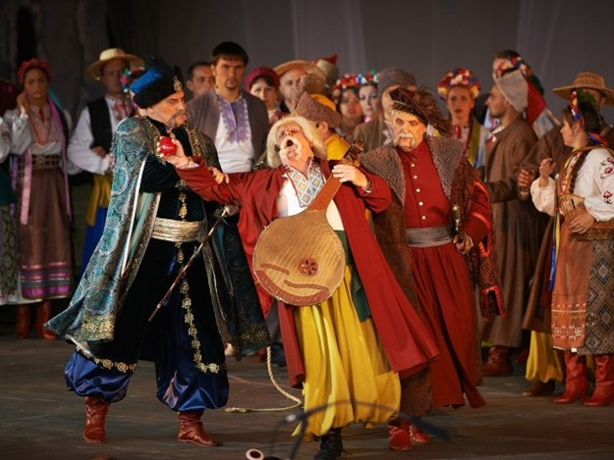
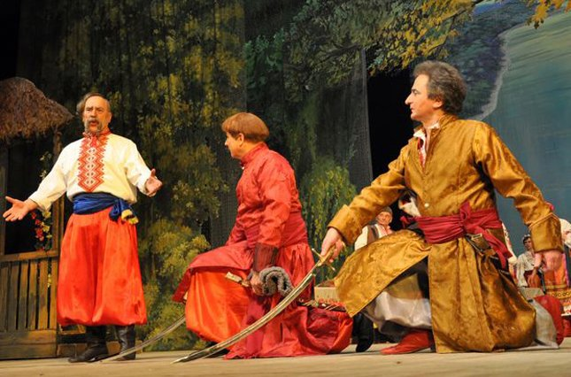
1.
2.
1. Автор оперного лібрето «Тарас Бульба».
2.Жанр опери «Тарас Бульба»
3. Чи була поставлена опера «Тарас Бульба» за життя композитора.
4. Хто здійснив музичне редагування опери «Тарас Бульба».
5. Персонаж, який композитор увів в оперу (див.малюнок1).

Slide 8
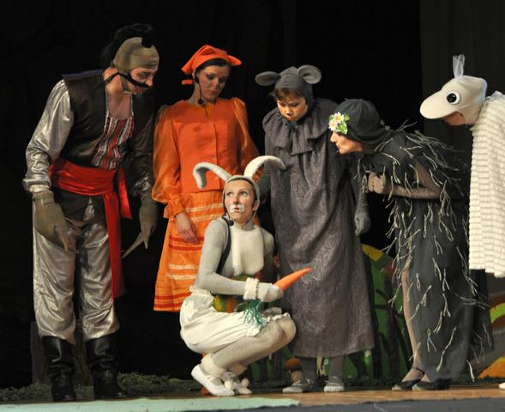
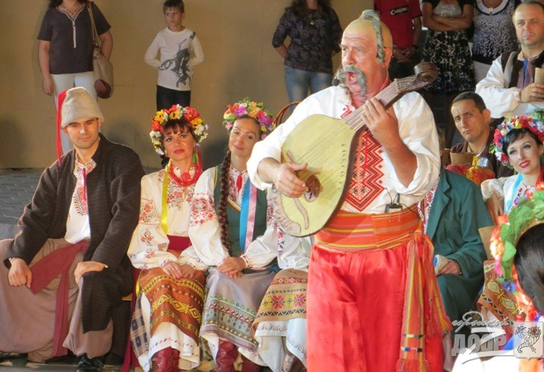
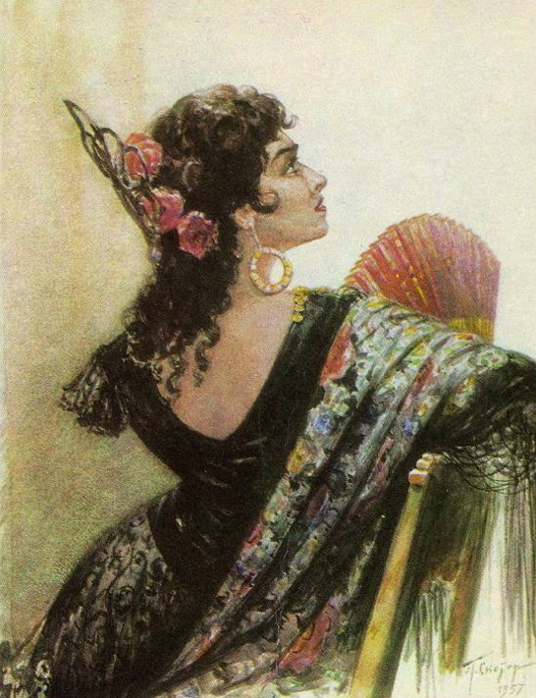
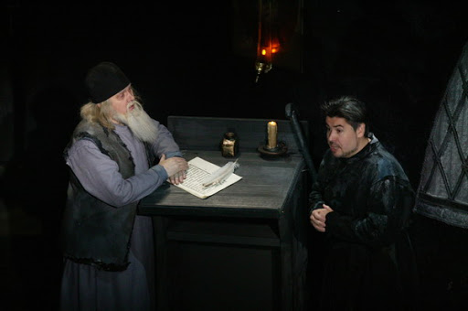
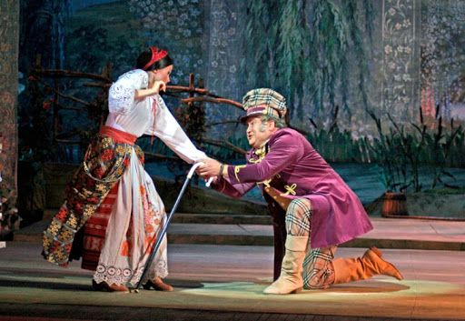
4.
1.
3.
Назвіть композиторів та опери.
2.
5.

Slide 9
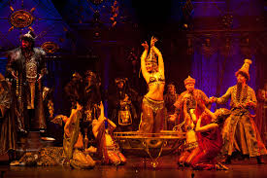
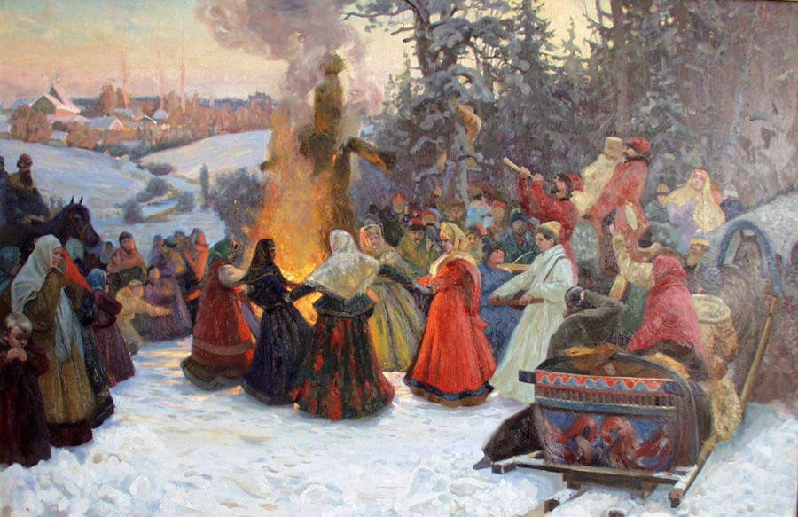
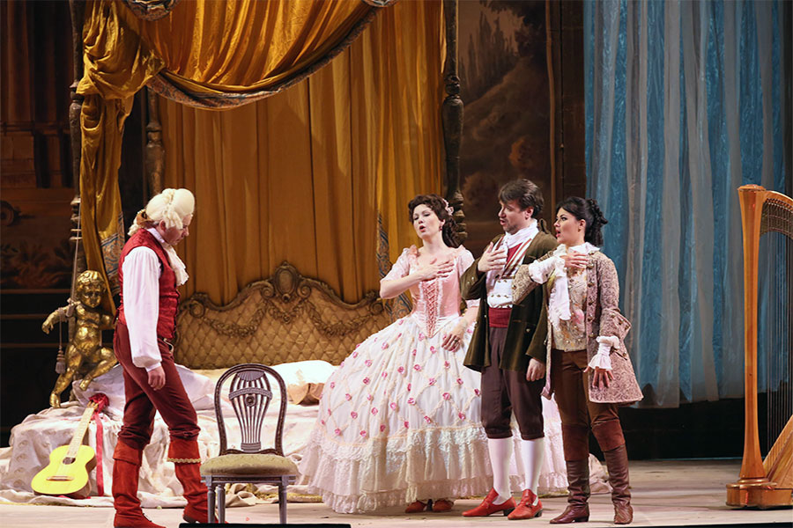
2.
3.
1.
Композитори та опери, представлені на малюнках.

Slide 10
Чекаю ваші відповіді!
Запрошую батьків прийняти участь
у вікторині.
Учасники отримають
приємні сюрпризи.

